Slide 1
1. HTML 기초
박종원 교수
(웹서버프로그래밍)

Slide 2
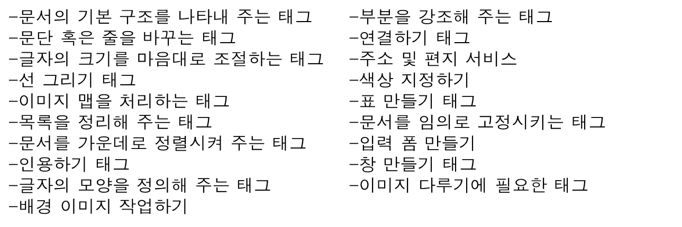
주요내용
HTML 태그 이해 및 실습
1

Slide 3
1. 강의 들어가기
학습목표 제시
정적홈페이지를 구성하는 HTML을 사용할 수 있다.
무척 많은 tag연습으로 tag가 몸에 익숙해 질 수 있다.
2

Slide 4
2. 생각해볼 문제 및 용어
학습 전 생각해볼 문제
익스플로러, 크롬브라우저 사용하기
웹 소스보기
PC웹과 모바일 웹의 특징을 알아보기
3

Slide 5
3. 이해하기
고민해 봅시다
HTML(Hyper Text Markup Language)?
<Tag></Tag> ?
LINK?
PC / Mobile Web
4

Slide 6



3. 이해하기
홈페이지 게시
HTML형식의 문서파일을 만들어 웹 서버내의 특정 디렉터리에 복사해 둠
HTML은 일반 문서(문자)와 테그가 기본 (<tag></tag>)
LINK를 따라 웹 페이지를 이동
<HTML>
<HEAD>
<!- 문서의 정의 등 ->
</HEAD>
<BODY>
<!- 문서의 내용 ->
</BODY>
</HTML>
정적
웹페이지
브라우저
웹서버
5

Slide 7
3. 이해하기
HTML5 페이지의 기본 구조
HTML5 페이지의 필수 태그
<!DOCTYPE html> - HTML5 문서임을 알리는 지시어
<html>, <head>, <title>, <body> 태그
<!DOCTYPE html>
<!--이 부분은 주석문입니다. 웹 브라우저는 주석을 화면에 출력하지 않습니다.-->
<html>
<head>
문서제목, 자바스크립트 코드, CSS 스타일 정의, 메타데이터정의
</head>
<body>
문서의 본문 텍스트, 이미지, 테이블, 자바스크립트 코드, 동영상 등
</body>
</html>
6

Slide 8
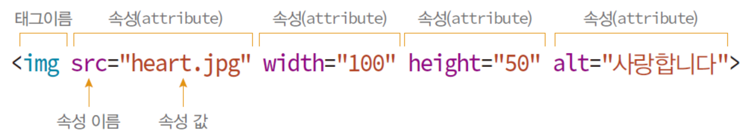
3. 이해하기
HTML 태그 구성
시작태그와 종료태그가 모두 있는 경우
<html> ... </html>, <title>문서의 제목입니다</title>
시작 태그만 있는 경우
<br>
태그와 속성은 대소문자 구분 없음
<HTML> ... </html>
<img Src="heart.jpg" width="100" height="50" alt="심장이미지">
속성 값에 불필요한 공백 문자, HTML5 표준에 어긋남
<img Src="heart.jpg" width=" 100" height="50" alt="심장이미지">
7

Slide 9
3. 이해하기
문서의 기본 구조를 나타내 주는 태그
형 식 | 구 성 | 내 용
<HTML> | <HTML>...</HTML> | HTML 언어로 작성되어 있다는 것을 알려줍니다.
<HEAD> | <HEAD>...</HEAD> | Heading의 준말로 글의 머리말에 해당합니다.
<BODY> | <BODY>...</BODY> | 본문에 해당하는 부분을 알려줍니다.
<TITLE> | <TITLE>...</TITLE> | 타이틀바에 새겨질 글자를 정의합니다.
<Hn> | <Hn>...</Hn> | 표제 부분에 들어갈 말을 정의합니다. 1~6까지의 숫자를 사용하고 숫자가 커질수록 표제는 작아집니다. 기본값은 H4입니다.
<!--...--> | <!—주석내용--> | 주석을 달거나 잠시동안 이미지를 보이지 않게 할 때 사용합니다.
문단 혹은 줄을 바꾸는 태그
형 식 | 구 성 | 내 용
<P> | <P> | 문단을 바꾸는 태그입니다. 줄 바꿈과 동시에 줄을 띤 것같은 효과가 나타납니다.
<BR> | <BR> | 문단을 바꾸는 태그입니다. 줄 바꿈의 역할만을 수행합니다.
<PRE> | <PRE>...</PRE> | 여백이나 줄 간격 등을 고정시켜 주는 역할을 합니다.
8

Slide 10
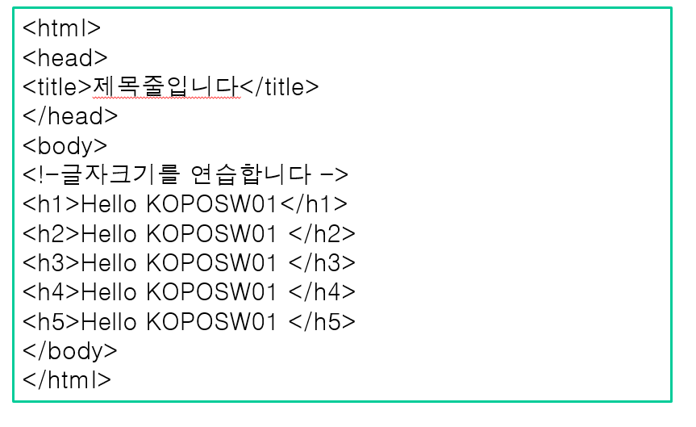
4. 실습하기
문서의 기본 구조를 나타내 주는 태그
다음 html소스를 작성하고 게시하시오(★ ★ )
별 두개 이니 소스 및 결과 캡쳐.. 소스는 설명을 기입할 것.
Notes:
타입을 변환하는 경우에는 형변환을 명시해주는 것이 원칙이지만…
크기가 작은 타입에서 큰타입으로 변환하는 경우에는 형변환을 생략할 수 있습니다.
형변환을 생략했다고 해서 형변환이 안되는 것은 아니고…
실행시에 컴퓨터에 의해서 자동적으로 형변환이 됩니다.
반대로 큰 타입에서 작은 타입으로 형변환하는 경우에는 반드시 명시적으로 형변환을 해줘야합니다.
그렇지 않으면 컴파일 시에 에러가 발생합니다.
큰타입에서 작은 타입으로 변환하는 경우에는 값손실이 발생할 수 있지만,
작은 타입에서 큰 타입으로 변환하는 경우에는 값손실이 발생하지 않기 때문에
형변환을 자동적으로 수행하도록 허용하는 것입니다.
형변환 과정을 그림으로 보면…
Byte를 int로 변환하는 경우에는 1바이트를 4바이트에 저장하는 것이기 때문에
나머지 빈자리 3바이트를 0으로 채우기만 하면 되므로 원래의 값이 손실없이 보존됩니다.
그러나 int를 byte로 변환하는 경우에는 4바이트의 값을 1바이트에 저장하는 것이기 때문에
원래의 4바이트 중에서 앞의 3바이트를 잃게 되므로 값손실이 발생할 수 있습니다.
아래 그림에서 화살표 방향으로의 변환은 형변환을 생략할 수 있다는 것을 의미합니다.
Short과 char는 같은 2바이트이지만 표현할 수 있는 값의 범위가 서로 다르기 때문에 자동형변환이 되지 않습니다.
Long이 8바이트인데도 4바이트인 float로 자동형변환이 되는 이유는
Float가 4바이트이지만, long과는 표현방식이 달라서 더 큰 범위를 표현할 수 있기 때문입니다.
형변환을 할 때는 형변환을 명시적으로 해주면 제일 확실하겠지만,
자동형변환되는 경우에는 생략하는 것이 보다 깔끔한 코딩이 될 것입니다.

Slide 11
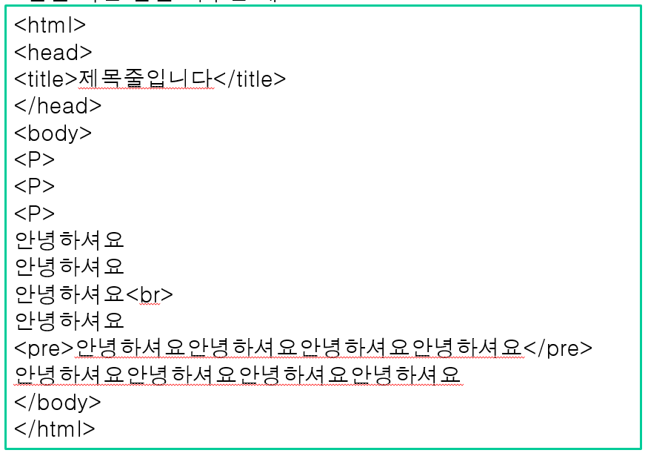
4. 실습하기
문단 혹은 줄을 바꾸는 태그
다음 html소스를 작성하고 게시하시오(★ ★ )
별 두개 이니 소스 및 결과 캡쳐.. 소스는 설명을 기입할 것.
Notes:
타입을 변환하는 경우에는 형변환을 명시해주는 것이 원칙이지만…
크기가 작은 타입에서 큰타입으로 변환하는 경우에는 형변환을 생략할 수 있습니다.
형변환을 생략했다고 해서 형변환이 안되는 것은 아니고…
실행시에 컴퓨터에 의해서 자동적으로 형변환이 됩니다.
반대로 큰 타입에서 작은 타입으로 형변환하는 경우에는 반드시 명시적으로 형변환을 해줘야합니다.
그렇지 않으면 컴파일 시에 에러가 발생합니다.
큰타입에서 작은 타입으로 변환하는 경우에는 값손실이 발생할 수 있지만,
작은 타입에서 큰 타입으로 변환하는 경우에는 값손실이 발생하지 않기 때문에
형변환을 자동적으로 수행하도록 허용하는 것입니다.
형변환 과정을 그림으로 보면…
Byte를 int로 변환하는 경우에는 1바이트를 4바이트에 저장하는 것이기 때문에
나머지 빈자리 3바이트를 0으로 채우기만 하면 되므로 원래의 값이 손실없이 보존됩니다.
그러나 int를 byte로 변환하는 경우에는 4바이트의 값을 1바이트에 저장하는 것이기 때문에
원래의 4바이트 중에서 앞의 3바이트를 잃게 되므로 값손실이 발생할 수 있습니다.
아래 그림에서 화살표 방향으로의 변환은 형변환을 생략할 수 있다는 것을 의미합니다.
Short과 char는 같은 2바이트이지만 표현할 수 있는 값의 범위가 서로 다르기 때문에 자동형변환이 되지 않습니다.
Long이 8바이트인데도 4바이트인 float로 자동형변환이 되는 이유는
Float가 4바이트이지만, long과는 표현방식이 달라서 더 큰 범위를 표현할 수 있기 때문입니다.
형변환을 할 때는 형변환을 명시적으로 해주면 제일 확실하겠지만,
자동형변환되는 경우에는 생략하는 것이 보다 깔끔한 코딩이 될 것입니다.

Slide 12
3. 이해하기
글자의 크기를 마음대로 조절하는 태그
형 식 | 구 성 | 내 용
<FONT> | <FONT SIZE=n> ...</FONT> | 글자의 크기를 마음대로 조절해 줍니다. 뒤의 숫자는 1~7이며 7이 가장 큰 크기입니다. 기본값은 3입니다.
선 그리기 태그
형 식 | 구 성 | 내 용
<HR> | <HR ALIGN= WIDTH= SIZE=> | 입체적인 선을 그려줍니다. ALIGN은 선의 정렬을, WIDTH는 선의 폭을, SIZE는 선의 높이를 정해줍니다.
이미지 맵을 처리하는 태그
형 식 | 구 성 | 내 용
<ISMAP> | <IMG SRC= "..." ISMAP> | 이미지맵을 정의합니다.
<MAP> | <MAP NAME=...> ...</MAP> | 넷스케이프2.0에서 이미지맵을 정의합니다.
11

Slide 13
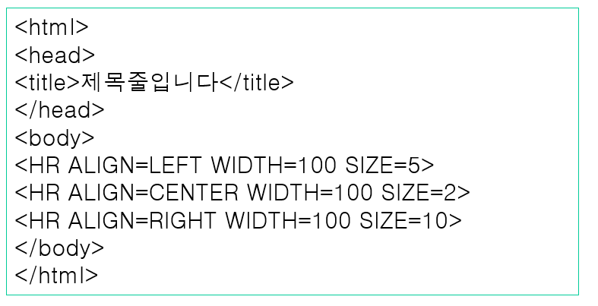
4. 실습하기
선 그리기 태그
다음 html소스를 작성하고 게시하시오(★ ★ )
별 두개 이니 소스 및 결과 캡쳐.. 소스는 설명을 기입할 것.
Notes:
타입을 변환하는 경우에는 형변환을 명시해주는 것이 원칙이지만…
크기가 작은 타입에서 큰타입으로 변환하는 경우에는 형변환을 생략할 수 있습니다.
형변환을 생략했다고 해서 형변환이 안되는 것은 아니고…
실행시에 컴퓨터에 의해서 자동적으로 형변환이 됩니다.
반대로 큰 타입에서 작은 타입으로 형변환하는 경우에는 반드시 명시적으로 형변환을 해줘야합니다.
그렇지 않으면 컴파일 시에 에러가 발생합니다.
큰타입에서 작은 타입으로 변환하는 경우에는 값손실이 발생할 수 있지만,
작은 타입에서 큰 타입으로 변환하는 경우에는 값손실이 발생하지 않기 때문에
형변환을 자동적으로 수행하도록 허용하는 것입니다.
형변환 과정을 그림으로 보면…
Byte를 int로 변환하는 경우에는 1바이트를 4바이트에 저장하는 것이기 때문에
나머지 빈자리 3바이트를 0으로 채우기만 하면 되므로 원래의 값이 손실없이 보존됩니다.
그러나 int를 byte로 변환하는 경우에는 4바이트의 값을 1바이트에 저장하는 것이기 때문에
원래의 4바이트 중에서 앞의 3바이트를 잃게 되므로 값손실이 발생할 수 있습니다.
아래 그림에서 화살표 방향으로의 변환은 형변환을 생략할 수 있다는 것을 의미합니다.
Short과 char는 같은 2바이트이지만 표현할 수 있는 값의 범위가 서로 다르기 때문에 자동형변환이 되지 않습니다.
Long이 8바이트인데도 4바이트인 float로 자동형변환이 되는 이유는
Float가 4바이트이지만, long과는 표현방식이 달라서 더 큰 범위를 표현할 수 있기 때문입니다.
형변환을 할 때는 형변환을 명시적으로 해주면 제일 확실하겠지만,
자동형변환되는 경우에는 생략하는 것이 보다 깔끔한 코딩이 될 것입니다.

Slide 14
3. 이해하기
목록을 정리해 주는 태그
형 식 | 구 성 | 내 용
<LI> | <UL>...</UL> | 순서가 없는 목록으로 일반적인 나열을 말합니다.
 | <OL>...</OL> | 순서가 있는 목록으로 위에서부터 번호를 매깁니다.
 | <MENU>...</MENU> | 메뉴 목록으로 그리길지 않은 문장의 열거에 사용합니다.
 | <DIR>...</DIR> | 디렉토리 목록으로 메뉴 목록보다 짧은 문장을 나열합니다,
 | <DL>...</DL> | 정의 목록 태그입니다. <LI>가 아닌 <DT>와 <DD>를 사용합니다.
문서를 가운데로 정렬시켜 주는 태그
형 식 | 구 성 | 내 용
<CENTER> not supported | <CENTER>... </CENTER> | 전체 문장을 가운데로 정렬시켜 줍니다.
인용하기 태그
형 식 | 구 성 |  | 내 용
<BLOCKQUOTE> | <BLOCKQUOTE>... </BLOCKQUOTE> |  | 문장 내에서 인용을 할 경우 들여쓰기를 한 후 인용구로 처리합니다.
13

Slide 15
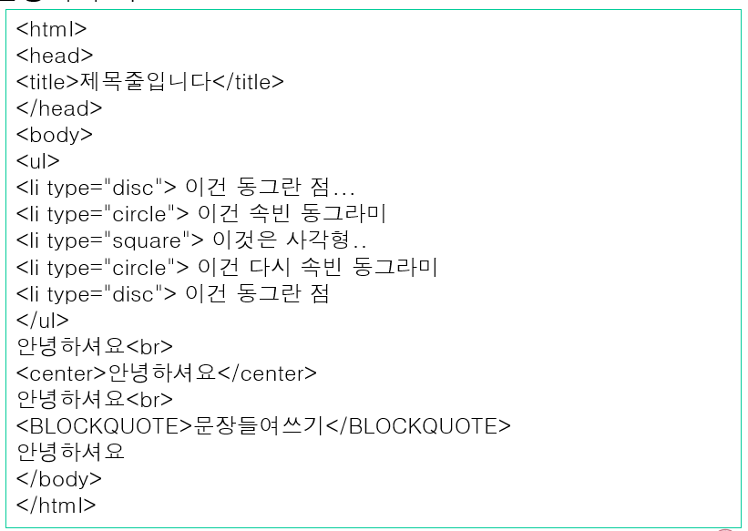
4. 실습하기
목록을 정리해 주는 태그
문서를 가운데로 정렬시켜 주는 태그
인용하기 태그
다음 html소스를 작성하고 게시하시오(★ ★ )
별 두개 이니 소스 및 결과 캡쳐.. 소스는 설명을 기입할 것.
Notes:
타입을 변환하는 경우에는 형변환을 명시해주는 것이 원칙이지만…
크기가 작은 타입에서 큰타입으로 변환하는 경우에는 형변환을 생략할 수 있습니다.
형변환을 생략했다고 해서 형변환이 안되는 것은 아니고…
실행시에 컴퓨터에 의해서 자동적으로 형변환이 됩니다.
반대로 큰 타입에서 작은 타입으로 형변환하는 경우에는 반드시 명시적으로 형변환을 해줘야합니다.
그렇지 않으면 컴파일 시에 에러가 발생합니다.
큰타입에서 작은 타입으로 변환하는 경우에는 값손실이 발생할 수 있지만,
작은 타입에서 큰 타입으로 변환하는 경우에는 값손실이 발생하지 않기 때문에
형변환을 자동적으로 수행하도록 허용하는 것입니다.
형변환 과정을 그림으로 보면…
Byte를 int로 변환하는 경우에는 1바이트를 4바이트에 저장하는 것이기 때문에
나머지 빈자리 3바이트를 0으로 채우기만 하면 되므로 원래의 값이 손실없이 보존됩니다.
그러나 int를 byte로 변환하는 경우에는 4바이트의 값을 1바이트에 저장하는 것이기 때문에
원래의 4바이트 중에서 앞의 3바이트를 잃게 되므로 값손실이 발생할 수 있습니다.
아래 그림에서 화살표 방향으로의 변환은 형변환을 생략할 수 있다는 것을 의미합니다.
Short과 char는 같은 2바이트이지만 표현할 수 있는 값의 범위가 서로 다르기 때문에 자동형변환이 되지 않습니다.
Long이 8바이트인데도 4바이트인 float로 자동형변환이 되는 이유는
Float가 4바이트이지만, long과는 표현방식이 달라서 더 큰 범위를 표현할 수 있기 때문입니다.
형변환을 할 때는 형변환을 명시적으로 해주면 제일 확실하겠지만,
자동형변환되는 경우에는 생략하는 것이 보다 깔끔한 코딩이 될 것입니다.

Slide 16
리스트 만들기
3. 이해하기
3 가지 종류의 리스트
순서 있는 리스트(ordered list) - <ol></ol>
순서 없는 리스트(unordered list) - <ul></ul>
정의 리스트(definition list) - <dl></dl>
리스트 아이템
<li>…</li>
</li> 생략 가능
15

Slide 17
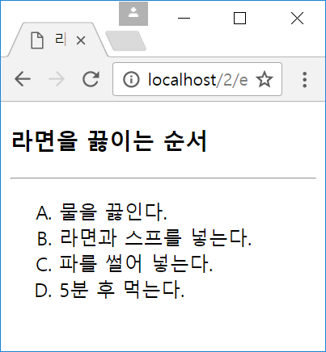
4. 실습하기
<ol>로 라면 끓이는 순서 나열
<!DOCTYPE html>
<html>
<head>
<title>라면을 끓이는 순서</title>
</head>
<body>
<h3>라면을 끓이는 순서</h3>
<hr>
<ol type="A" >
<li>물을 끓인다.</li>
<li>라면과 스프를 넣는다.</li>
<li>파를 썰어 넣는다.</li>
<li>5분 후 먹는다.</li>
</ol>
</body>
</html>
마커
Notes:
타입을 변환하는 경우에는 형변환을 명시해주는 것이 원칙이지만…
크기가 작은 타입에서 큰타입으로 변환하는 경우에는 형변환을 생략할 수 있습니다.
형변환을 생략했다고 해서 형변환이 안되는 것은 아니고…
실행시에 컴퓨터에 의해서 자동적으로 형변환이 됩니다.
반대로 큰 타입에서 작은 타입으로 형변환하는 경우에는 반드시 명시적으로 형변환을 해줘야합니다.
그렇지 않으면 컴파일 시에 에러가 발생합니다.
큰타입에서 작은 타입으로 변환하는 경우에는 값손실이 발생할 수 있지만,
작은 타입에서 큰 타입으로 변환하는 경우에는 값손실이 발생하지 않기 때문에
형변환을 자동적으로 수행하도록 허용하는 것입니다.
형변환 과정을 그림으로 보면…
Byte를 int로 변환하는 경우에는 1바이트를 4바이트에 저장하는 것이기 때문에
나머지 빈자리 3바이트를 0으로 채우기만 하면 되므로 원래의 값이 손실없이 보존됩니다.
그러나 int를 byte로 변환하는 경우에는 4바이트의 값을 1바이트에 저장하는 것이기 때문에
원래의 4바이트 중에서 앞의 3바이트를 잃게 되므로 값손실이 발생할 수 있습니다.
아래 그림에서 화살표 방향으로의 변환은 형변환을 생략할 수 있다는 것을 의미합니다.
Short과 char는 같은 2바이트이지만 표현할 수 있는 값의 범위가 서로 다르기 때문에 자동형변환이 되지 않습니다.
Long이 8바이트인데도 4바이트인 float로 자동형변환이 되는 이유는
Float가 4바이트이지만, long과는 표현방식이 달라서 더 큰 범위를 표현할 수 있기 때문입니다.
형변환을 할 때는 형변환을 명시적으로 해주면 제일 확실하겠지만,
자동형변환되는 경우에는 생략하는 것이 보다 깔끔한 코딩이 될 것입니다.

Slide 18
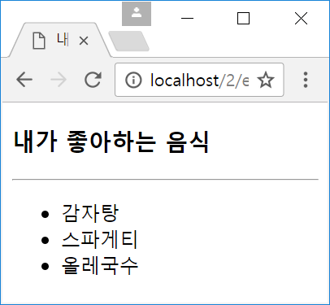
4. 실습하기
<ul>로 좋아하는 음식 나열
<!DOCTYPE html>
<html>
<head>
<title>내가 좋아하는 음식</title>
</head>
<body>
<h3>내가 좋아하는 음식</h3>
<hr>
<ul>
<li>감자탕
<li>스파게티
<li>올레국수
</ul>
</body>
</html>
</li> 생략 가능
마커
Notes:
타입을 변환하는 경우에는 형변환을 명시해주는 것이 원칙이지만…
크기가 작은 타입에서 큰타입으로 변환하는 경우에는 형변환을 생략할 수 있습니다.
형변환을 생략했다고 해서 형변환이 안되는 것은 아니고…
실행시에 컴퓨터에 의해서 자동적으로 형변환이 됩니다.
반대로 큰 타입에서 작은 타입으로 형변환하는 경우에는 반드시 명시적으로 형변환을 해줘야합니다.
그렇지 않으면 컴파일 시에 에러가 발생합니다.
큰타입에서 작은 타입으로 변환하는 경우에는 값손실이 발생할 수 있지만,
작은 타입에서 큰 타입으로 변환하는 경우에는 값손실이 발생하지 않기 때문에
형변환을 자동적으로 수행하도록 허용하는 것입니다.
형변환 과정을 그림으로 보면…
Byte를 int로 변환하는 경우에는 1바이트를 4바이트에 저장하는 것이기 때문에
나머지 빈자리 3바이트를 0으로 채우기만 하면 되므로 원래의 값이 손실없이 보존됩니다.
그러나 int를 byte로 변환하는 경우에는 4바이트의 값을 1바이트에 저장하는 것이기 때문에
원래의 4바이트 중에서 앞의 3바이트를 잃게 되므로 값손실이 발생할 수 있습니다.
아래 그림에서 화살표 방향으로의 변환은 형변환을 생략할 수 있다는 것을 의미합니다.
Short과 char는 같은 2바이트이지만 표현할 수 있는 값의 범위가 서로 다르기 때문에 자동형변환이 되지 않습니다.
Long이 8바이트인데도 4바이트인 float로 자동형변환이 되는 이유는
Float가 4바이트이지만, long과는 표현방식이 달라서 더 큰 범위를 표현할 수 있기 때문입니다.
형변환을 할 때는 형변환을 명시적으로 해주면 제일 확실하겠지만,
자동형변환되는 경우에는 생략하는 것이 보다 깔끔한 코딩이 될 것입니다.

Slide 19
3. 이해하기
글자의 모양을 정의해 주는 태그
형식 | 구성 | 내용
<STRONG> | <STRONG>...</STRONG> | 굵은 글씨를 나타내 주는 태그입니다.
<B> | <B>...</B>
<EM> | <EM>...</EM> | 이탤릭체의 글씨를 나타내 주는 태그입니다.
<I> | <I>...</I>
<KBD> | <KBD>...</KBD> | 타자기체의 글씨를 나타내 주는 태그입니다.
<CODE> | <CODE>...</CODE>
<TT> not supported | <TT>...</TT>
배경 이미지 작업하기 – not supported
형식 | 구성 | 내용
<BODY> | <BODY BACKGROUND="..."> | 배경 이미지를 띄워줍니다.
 | <BODY BGCOLOR="#nnnnnn"> | 배경 색깔을 지정해 줍니다.
부분을 강조해 주는 태그
형식 | 구성 | 내용
<BLINK> not supported | <BLINK>...</BLINK> | 글자를 깜박이게 해줍니다.
<U> | <U>...</U> | 글자에 밑줄을 그어줍니다.
연결하기 태그
형식 | 구성 | 내용
<A> | <A HREF="...">...</A> | 다른 홈페이지와 연결시켜 줍니다.
 | <A NAME="...">...</A> | 자신의 홈페이지 내에서 연결해 줍니다.
18

Slide 20
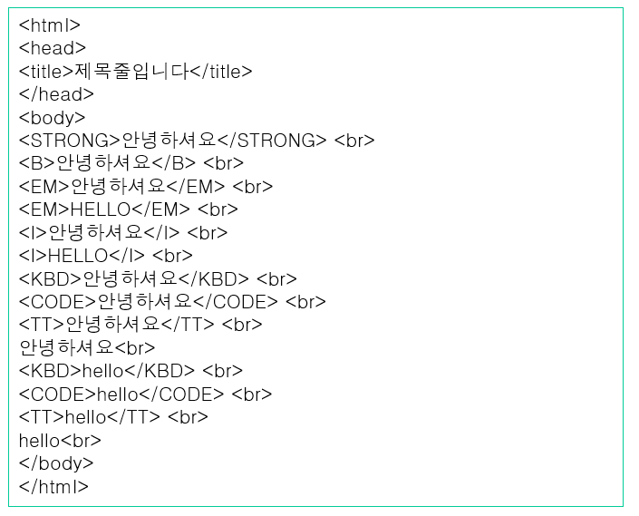
4. 실습하기
글자의 모양을 정의해 주는 태그
다음 html소스를 작성하고 게시하시오(★ ★ )
별 두개 이니 소스 및 결과 캡쳐.. 소스는 설명을 기입할 것.
Notes:
타입을 변환하는 경우에는 형변환을 명시해주는 것이 원칙이지만…
크기가 작은 타입에서 큰타입으로 변환하는 경우에는 형변환을 생략할 수 있습니다.
형변환을 생략했다고 해서 형변환이 안되는 것은 아니고…
실행시에 컴퓨터에 의해서 자동적으로 형변환이 됩니다.
반대로 큰 타입에서 작은 타입으로 형변환하는 경우에는 반드시 명시적으로 형변환을 해줘야합니다.
그렇지 않으면 컴파일 시에 에러가 발생합니다.
큰타입에서 작은 타입으로 변환하는 경우에는 값손실이 발생할 수 있지만,
작은 타입에서 큰 타입으로 변환하는 경우에는 값손실이 발생하지 않기 때문에
형변환을 자동적으로 수행하도록 허용하는 것입니다.
형변환 과정을 그림으로 보면…
Byte를 int로 변환하는 경우에는 1바이트를 4바이트에 저장하는 것이기 때문에
나머지 빈자리 3바이트를 0으로 채우기만 하면 되므로 원래의 값이 손실없이 보존됩니다.
그러나 int를 byte로 변환하는 경우에는 4바이트의 값을 1바이트에 저장하는 것이기 때문에
원래의 4바이트 중에서 앞의 3바이트를 잃게 되므로 값손실이 발생할 수 있습니다.
아래 그림에서 화살표 방향으로의 변환은 형변환을 생략할 수 있다는 것을 의미합니다.
Short과 char는 같은 2바이트이지만 표현할 수 있는 값의 범위가 서로 다르기 때문에 자동형변환이 되지 않습니다.
Long이 8바이트인데도 4바이트인 float로 자동형변환이 되는 이유는
Float가 4바이트이지만, long과는 표현방식이 달라서 더 큰 범위를 표현할 수 있기 때문입니다.
형변환을 할 때는 형변환을 명시적으로 해주면 제일 확실하겠지만,
자동형변환되는 경우에는 생략하는 것이 보다 깔끔한 코딩이 될 것입니다.

Slide 21
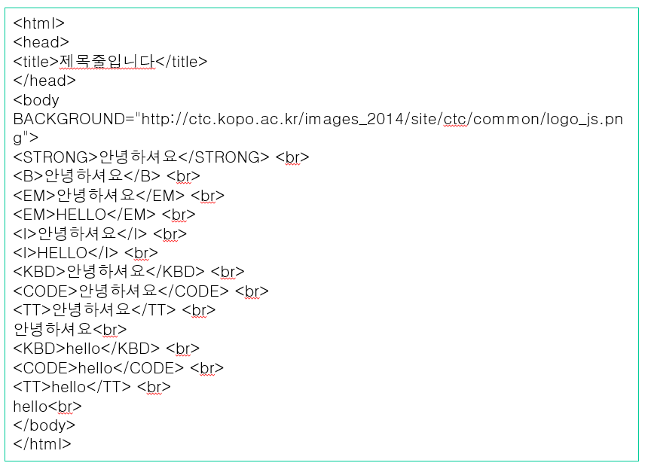
4. 실습하기
배경 이미지 작업하기 1
다음 html소스를 작성하고 게시하시오(★ ★ )
예제는 이미지 파일이 풀경로로 kopo사이트에서 이미지파일을 가지고 온다. 이것을 실습하고, 직접 이미지파일을 하나 선택하여 본인에 웹서버에 이미지파일을 게시한후 링크를 지정하여 배경으로 사용하는 실습도 할 것
별 두개 이니 소스 및 결과 캡쳐.. 소스는 설명을 기입할 것.
“http://www.kopo.ac.kr/images/logo/ctc.png”
Notes:
타입을 변환하는 경우에는 형변환을 명시해주는 것이 원칙이지만…
크기가 작은 타입에서 큰타입으로 변환하는 경우에는 형변환을 생략할 수 있습니다.
형변환을 생략했다고 해서 형변환이 안되는 것은 아니고…
실행시에 컴퓨터에 의해서 자동적으로 형변환이 됩니다.
반대로 큰 타입에서 작은 타입으로 형변환하는 경우에는 반드시 명시적으로 형변환을 해줘야합니다.
그렇지 않으면 컴파일 시에 에러가 발생합니다.
큰타입에서 작은 타입으로 변환하는 경우에는 값손실이 발생할 수 있지만,
작은 타입에서 큰 타입으로 변환하는 경우에는 값손실이 발생하지 않기 때문에
형변환을 자동적으로 수행하도록 허용하는 것입니다.
형변환 과정을 그림으로 보면…
Byte를 int로 변환하는 경우에는 1바이트를 4바이트에 저장하는 것이기 때문에
나머지 빈자리 3바이트를 0으로 채우기만 하면 되므로 원래의 값이 손실없이 보존됩니다.
그러나 int를 byte로 변환하는 경우에는 4바이트의 값을 1바이트에 저장하는 것이기 때문에
원래의 4바이트 중에서 앞의 3바이트를 잃게 되므로 값손실이 발생할 수 있습니다.
아래 그림에서 화살표 방향으로의 변환은 형변환을 생략할 수 있다는 것을 의미합니다.
Short과 char는 같은 2바이트이지만 표현할 수 있는 값의 범위가 서로 다르기 때문에 자동형변환이 되지 않습니다.
Long이 8바이트인데도 4바이트인 float로 자동형변환이 되는 이유는
Float가 4바이트이지만, long과는 표현방식이 달라서 더 큰 범위를 표현할 수 있기 때문입니다.
형변환을 할 때는 형변환을 명시적으로 해주면 제일 확실하겠지만,
자동형변환되는 경우에는 생략하는 것이 보다 깔끔한 코딩이 될 것입니다.

Slide 22
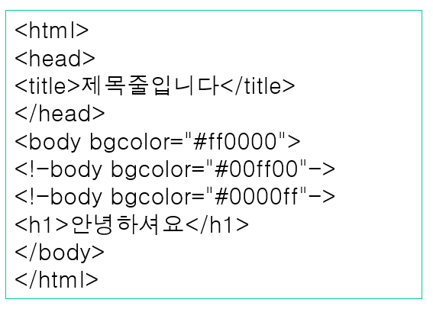
4. 실습하기
배경 이미지 작업하기 2
다음 html소스를 작성하고 게시하시오(★ ★ )
별 두개 이니 소스 및 결과 캡쳐.. 소스는 설명을 기입할 것.
Notes:
타입을 변환하는 경우에는 형변환을 명시해주는 것이 원칙이지만…
크기가 작은 타입에서 큰타입으로 변환하는 경우에는 형변환을 생략할 수 있습니다.
형변환을 생략했다고 해서 형변환이 안되는 것은 아니고…
실행시에 컴퓨터에 의해서 자동적으로 형변환이 됩니다.
반대로 큰 타입에서 작은 타입으로 형변환하는 경우에는 반드시 명시적으로 형변환을 해줘야합니다.
그렇지 않으면 컴파일 시에 에러가 발생합니다.
큰타입에서 작은 타입으로 변환하는 경우에는 값손실이 발생할 수 있지만,
작은 타입에서 큰 타입으로 변환하는 경우에는 값손실이 발생하지 않기 때문에
형변환을 자동적으로 수행하도록 허용하는 것입니다.
형변환 과정을 그림으로 보면…
Byte를 int로 변환하는 경우에는 1바이트를 4바이트에 저장하는 것이기 때문에
나머지 빈자리 3바이트를 0으로 채우기만 하면 되므로 원래의 값이 손실없이 보존됩니다.
그러나 int를 byte로 변환하는 경우에는 4바이트의 값을 1바이트에 저장하는 것이기 때문에
원래의 4바이트 중에서 앞의 3바이트를 잃게 되므로 값손실이 발생할 수 있습니다.
아래 그림에서 화살표 방향으로의 변환은 형변환을 생략할 수 있다는 것을 의미합니다.
Short과 char는 같은 2바이트이지만 표현할 수 있는 값의 범위가 서로 다르기 때문에 자동형변환이 되지 않습니다.
Long이 8바이트인데도 4바이트인 float로 자동형변환이 되는 이유는
Float가 4바이트이지만, long과는 표현방식이 달라서 더 큰 범위를 표현할 수 있기 때문입니다.
형변환을 할 때는 형변환을 명시적으로 해주면 제일 확실하겠지만,
자동형변환되는 경우에는 생략하는 것이 보다 깔끔한 코딩이 될 것입니다.

Slide 23
3. 이해하기
주소 및 편지 서비스
형식 | 구성 | 내용
<ADDRESS> | <ADDRESS>... </ADDRESS> | 주소에 대한 정의를 내려줍니다.
<MAILTO> | <A HREF="MAILTO..."> | 편지쓰기 창을 띄워 줍니다.
색상 지정하기
형식 | 구성 |  | 내용
<BODY> not supported | <BODY TEXT= "#nnnnnn">...</BODY> |  | 글자색을 지정합니다.
 | <BODY LINK= "#nnnnnn">...</BODY> |  | 하이퍼링크의 색을 지정합니다.
 | <BODY VLINK= "#nnnnnn">...</BODY> |  | 한 번 누른적이 있는 하이퍼링크의 색을 지정합니다.
 | <BODY ALINK= "#nnnnnn">...</BODY> |  | 누르고 있는 동안의 색을 지정합니다.
표 만들기 태그
형식 | 구성 | 내용
<TABLE> | <TABLE BORDER>... </TABLE> not supported | 표의 전체 형식을 나타냅니다.
 | <TR><TD></TD></TR> | 표 내부에 들어갈 형식을 정의합니다.
 | <TD COLSPAN=n> | 가로칸을 n만큼 합쳐줍니다.
 | <TD ROWSPAN=n> | 세로칸을 n만큼 합쳐줍니다.
 | <TD ALIGN=...> not supported | 표안의 좌우 정렬 방식을 정의합니다.
 | <TD VALIGN=...> not supported | 표안의 상하 정렬 방식을 정의합니다.
22

Slide 24
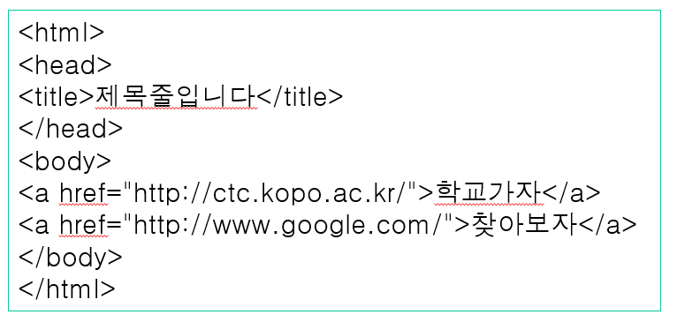
4. 실습하기
연결하기 태그 (LINK)
다음 html소스를 작성하고 게시하시오(★ ★ )
별 두개 이니 소스 및 결과 캡쳐.. 소스는 설명을 기입할 것.
Notes:
타입을 변환하는 경우에는 형변환을 명시해주는 것이 원칙이지만…
크기가 작은 타입에서 큰타입으로 변환하는 경우에는 형변환을 생략할 수 있습니다.
형변환을 생략했다고 해서 형변환이 안되는 것은 아니고…
실행시에 컴퓨터에 의해서 자동적으로 형변환이 됩니다.
반대로 큰 타입에서 작은 타입으로 형변환하는 경우에는 반드시 명시적으로 형변환을 해줘야합니다.
그렇지 않으면 컴파일 시에 에러가 발생합니다.
큰타입에서 작은 타입으로 변환하는 경우에는 값손실이 발생할 수 있지만,
작은 타입에서 큰 타입으로 변환하는 경우에는 값손실이 발생하지 않기 때문에
형변환을 자동적으로 수행하도록 허용하는 것입니다.
형변환 과정을 그림으로 보면…
Byte를 int로 변환하는 경우에는 1바이트를 4바이트에 저장하는 것이기 때문에
나머지 빈자리 3바이트를 0으로 채우기만 하면 되므로 원래의 값이 손실없이 보존됩니다.
그러나 int를 byte로 변환하는 경우에는 4바이트의 값을 1바이트에 저장하는 것이기 때문에
원래의 4바이트 중에서 앞의 3바이트를 잃게 되므로 값손실이 발생할 수 있습니다.
아래 그림에서 화살표 방향으로의 변환은 형변환을 생략할 수 있다는 것을 의미합니다.
Short과 char는 같은 2바이트이지만 표현할 수 있는 값의 범위가 서로 다르기 때문에 자동형변환이 되지 않습니다.
Long이 8바이트인데도 4바이트인 float로 자동형변환이 되는 이유는
Float가 4바이트이지만, long과는 표현방식이 달라서 더 큰 범위를 표현할 수 있기 때문입니다.
형변환을 할 때는 형변환을 명시적으로 해주면 제일 확실하겠지만,
자동형변환되는 경우에는 생략하는 것이 보다 깔끔한 코딩이 될 것입니다.

Slide 25
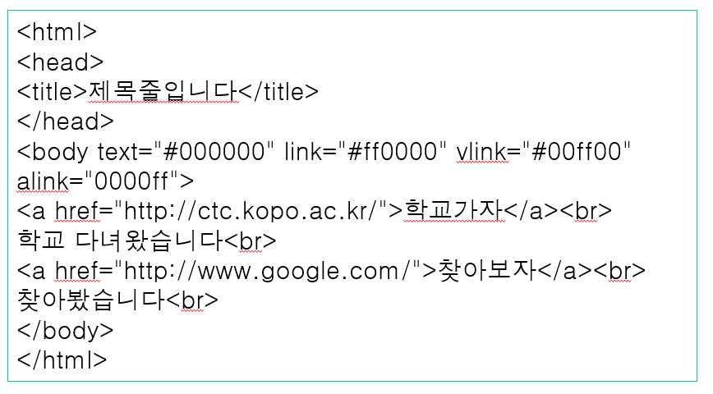
4. 실습하기
색상 지정하기
다음 html소스를 작성하고 게시하시오(★ ★ )
별 두개 이니 소스 및 결과 캡쳐.. 소스는 설명을 기입할 것.
. link : 한번도 방문하지 않은
. vlink : 방문
. alink : 마우스를 올려 놓았을 때
Notes:
타입을 변환하는 경우에는 형변환을 명시해주는 것이 원칙이지만…
크기가 작은 타입에서 큰타입으로 변환하는 경우에는 형변환을 생략할 수 있습니다.
형변환을 생략했다고 해서 형변환이 안되는 것은 아니고…
실행시에 컴퓨터에 의해서 자동적으로 형변환이 됩니다.
반대로 큰 타입에서 작은 타입으로 형변환하는 경우에는 반드시 명시적으로 형변환을 해줘야합니다.
그렇지 않으면 컴파일 시에 에러가 발생합니다.
큰타입에서 작은 타입으로 변환하는 경우에는 값손실이 발생할 수 있지만,
작은 타입에서 큰 타입으로 변환하는 경우에는 값손실이 발생하지 않기 때문에
형변환을 자동적으로 수행하도록 허용하는 것입니다.
형변환 과정을 그림으로 보면…
Byte를 int로 변환하는 경우에는 1바이트를 4바이트에 저장하는 것이기 때문에
나머지 빈자리 3바이트를 0으로 채우기만 하면 되므로 원래의 값이 손실없이 보존됩니다.
그러나 int를 byte로 변환하는 경우에는 4바이트의 값을 1바이트에 저장하는 것이기 때문에
원래의 4바이트 중에서 앞의 3바이트를 잃게 되므로 값손실이 발생할 수 있습니다.
아래 그림에서 화살표 방향으로의 변환은 형변환을 생략할 수 있다는 것을 의미합니다.
Short과 char는 같은 2바이트이지만 표현할 수 있는 값의 범위가 서로 다르기 때문에 자동형변환이 되지 않습니다.
Long이 8바이트인데도 4바이트인 float로 자동형변환이 되는 이유는
Float가 4바이트이지만, long과는 표현방식이 달라서 더 큰 범위를 표현할 수 있기 때문입니다.
형변환을 할 때는 형변환을 명시적으로 해주면 제일 확실하겠지만,
자동형변환되는 경우에는 생략하는 것이 보다 깔끔한 코딩이 될 것입니다.

Slide 26
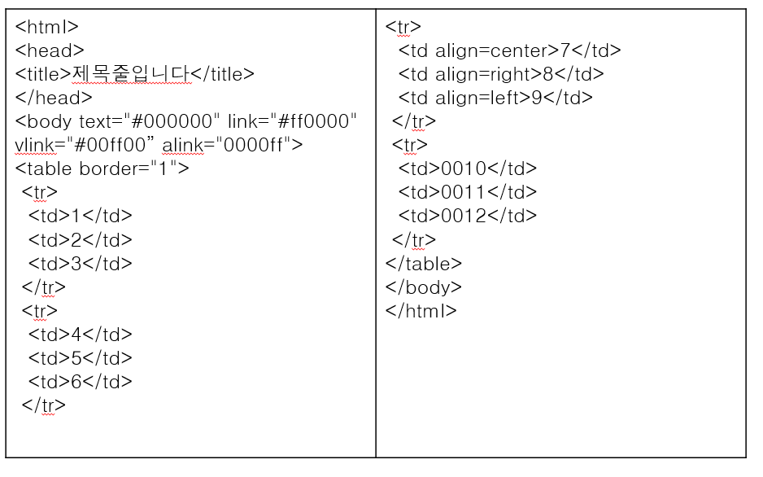
4. 실습하기
표 만들기 태그
다음 html소스를 작성하고 게시하시오(★ ★ )
별 두개 이니 소스 및 결과 캡쳐.. 소스는 설명을 기입할 것.
Notes:
타입을 변환하는 경우에는 형변환을 명시해주는 것이 원칙이지만…
크기가 작은 타입에서 큰타입으로 변환하는 경우에는 형변환을 생략할 수 있습니다.
형변환을 생략했다고 해서 형변환이 안되는 것은 아니고…
실행시에 컴퓨터에 의해서 자동적으로 형변환이 됩니다.
반대로 큰 타입에서 작은 타입으로 형변환하는 경우에는 반드시 명시적으로 형변환을 해줘야합니다.
그렇지 않으면 컴파일 시에 에러가 발생합니다.
큰타입에서 작은 타입으로 변환하는 경우에는 값손실이 발생할 수 있지만,
작은 타입에서 큰 타입으로 변환하는 경우에는 값손실이 발생하지 않기 때문에
형변환을 자동적으로 수행하도록 허용하는 것입니다.
형변환 과정을 그림으로 보면…
Byte를 int로 변환하는 경우에는 1바이트를 4바이트에 저장하는 것이기 때문에
나머지 빈자리 3바이트를 0으로 채우기만 하면 되므로 원래의 값이 손실없이 보존됩니다.
그러나 int를 byte로 변환하는 경우에는 4바이트의 값을 1바이트에 저장하는 것이기 때문에
원래의 4바이트 중에서 앞의 3바이트를 잃게 되므로 값손실이 발생할 수 있습니다.
아래 그림에서 화살표 방향으로의 변환은 형변환을 생략할 수 있다는 것을 의미합니다.
Short과 char는 같은 2바이트이지만 표현할 수 있는 값의 범위가 서로 다르기 때문에 자동형변환이 되지 않습니다.
Long이 8바이트인데도 4바이트인 float로 자동형변환이 되는 이유는
Float가 4바이트이지만, long과는 표현방식이 달라서 더 큰 범위를 표현할 수 있기 때문입니다.
형변환을 할 때는 형변환을 명시적으로 해주면 제일 확실하겠지만,
자동형변환되는 경우에는 생략하는 것이 보다 깔끔한 코딩이 될 것입니다.

Slide 27
3. 이해하기
문서를 임의로 고정시키는 태그
형식 | 구성 | 내용
<NOBR> | <NOBR>...</NOBR> | 화면 크기에 따라 문단이 바뀌는 것을 방지합니다.
<WBR> | <WBR>...</WBR> | 위의 태그 안에서 문단을 바꿀 때 사용합니다.
입력 폼 만들기
형식 | 구성 | 내용
<FORM> | <FORM>...</FORM> | 양식을 정의합니다.
 | <FORM METHOD="..." ACTION="..."> | 양식의 방법을 정의합니다.
<TEXTAREA> | <TEXTAREA NAME="..." ROWS="..."> | 글틀 상자를 정의합니다.
<INPUT> | <INPUT TYPE="..."> | 어떤 형태로 입력할 것인지를 정의합니다.
 | <INPUT TYPE="RADIO"> | 라디오 단추를 만들어줍니다.
 | <INPUT TYPE= "CHECKBOX"> | 체크 상자를 만들어 줍니다.
 | <INPUT TYPE= "SUBMIT"> | 제출 버튼을 만들어 줍니다.
 | <INPUT TYPE="RESET"> | 취소 버튼을 만들어 줍니다.
<SELECT> | <SELECT NAME="..."> | 선택 사항 상자를 만들어 줍니다.
26

Slide 28
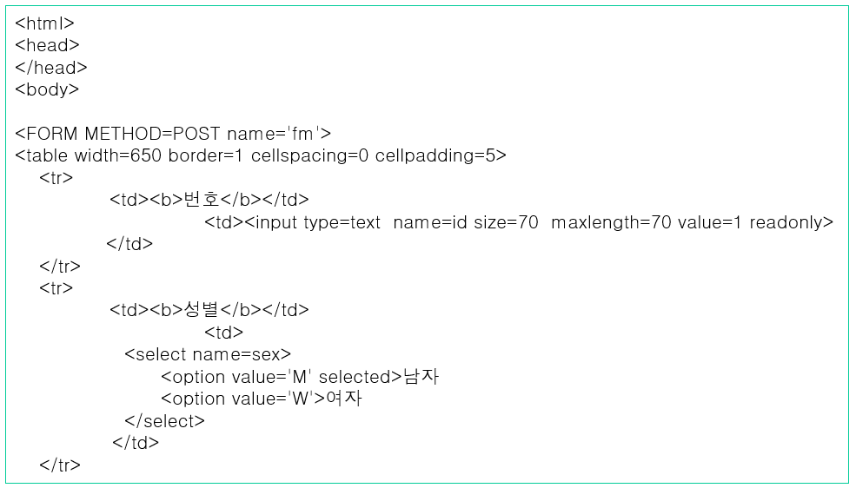
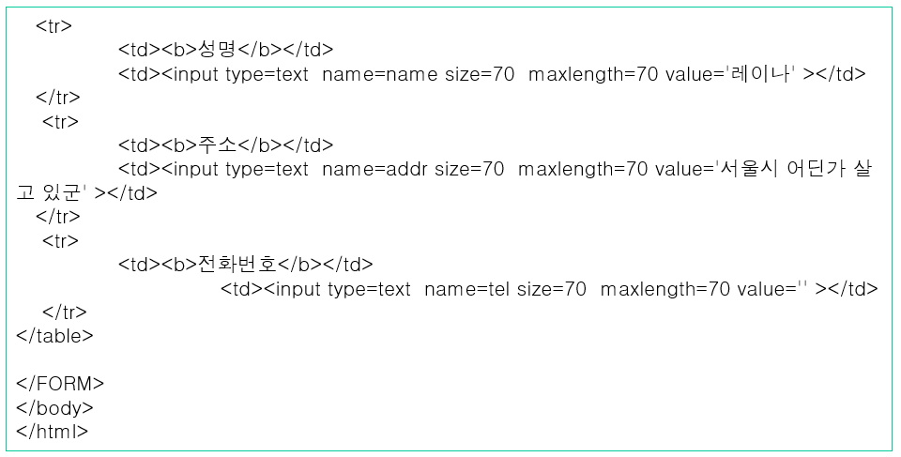
4. 실습하기
입력 폼 만들기
다음 html소스를 작성하고 게시하시오(★ ★ )
별 두개 이니 소스 및 결과 캡쳐.. 소스는 설명을 기입할 것.
Notes:
타입을 변환하는 경우에는 형변환을 명시해주는 것이 원칙이지만…
크기가 작은 타입에서 큰타입으로 변환하는 경우에는 형변환을 생략할 수 있습니다.
형변환을 생략했다고 해서 형변환이 안되는 것은 아니고…
실행시에 컴퓨터에 의해서 자동적으로 형변환이 됩니다.
반대로 큰 타입에서 작은 타입으로 형변환하는 경우에는 반드시 명시적으로 형변환을 해줘야합니다.
그렇지 않으면 컴파일 시에 에러가 발생합니다.
큰타입에서 작은 타입으로 변환하는 경우에는 값손실이 발생할 수 있지만,
작은 타입에서 큰 타입으로 변환하는 경우에는 값손실이 발생하지 않기 때문에
형변환을 자동적으로 수행하도록 허용하는 것입니다.
형변환 과정을 그림으로 보면…
Byte를 int로 변환하는 경우에는 1바이트를 4바이트에 저장하는 것이기 때문에
나머지 빈자리 3바이트를 0으로 채우기만 하면 되므로 원래의 값이 손실없이 보존됩니다.
그러나 int를 byte로 변환하는 경우에는 4바이트의 값을 1바이트에 저장하는 것이기 때문에
원래의 4바이트 중에서 앞의 3바이트를 잃게 되므로 값손실이 발생할 수 있습니다.
아래 그림에서 화살표 방향으로의 변환은 형변환을 생략할 수 있다는 것을 의미합니다.
Short과 char는 같은 2바이트이지만 표현할 수 있는 값의 범위가 서로 다르기 때문에 자동형변환이 되지 않습니다.
Long이 8바이트인데도 4바이트인 float로 자동형변환이 되는 이유는
Float가 4바이트이지만, long과는 표현방식이 달라서 더 큰 범위를 표현할 수 있기 때문입니다.
형변환을 할 때는 형변환을 명시적으로 해주면 제일 확실하겠지만,
자동형변환되는 경우에는 생략하는 것이 보다 깔끔한 코딩이 될 것입니다.

Slide 29
3. 이해하기
창 만들기 태그
형식 | 구성 | 내용
<FRAME> | <FRAMESET>... </FRAMESET> | 창의 기본 틀을 지정합니다.
 | <FRAMESET ROW= "숫자 혹은 %"> | 위 아래로 나눠줍니다.
 | <FRAMESET COLS= "숫자 혹은 %"> | 좌우로 나눠줍니다.
 | <FRAME SRC="..." MARGINWIDTH="..."> | 창에 들어갈 좌우 여백을 정의합니다.
 | <FRAME SRC="..." MARGINHEIGHT="..."> | 창에 들어갈 상하 여백을 정의합니다.
 | <FRAME SCROLLING= "...> | 스크롤바를 설정해 줍니다.
 | <NOFRAMES>... </NOFRAMES> | 프레임이 안보이게 해줍니다.
이미지 다루기에 필요한 태그
형식 | 구성 | 내용
<IMG> | <IMG SRC="..."> | 이미지를 정의해 줍니다.
 | <IMG SRC="..." ALIGN=...> | 이미지의 정렬 상태를 나타내 줍니다.
 | <IMG SRC="..." WIDTH="..." HEIGHT="..."> | 이미지의 크기를 조절해 줍니다.
 | <IMG SRC="..." LOWSRC="..."> | 이미지를 JPEG파일로 나타내 줍니다.
 | <IMG SRC="..." VSPACE= HSPACE=> | 이미지의 여백을 조절해 줍니다.
 | <IMG SRC="..." BORDER="..."> | 이미지의 태두리선을 조절합니다.
 | <IMG SRC="..." ALT="..."> | 이미지가 전송되지 않았을 경우에 글자로 대처해 줍니다
28

Slide 30
3. 이해하기
창 만들기 태그
형식 | 구성 | 내용
<iframe> | <iframe src="..." | 창의 소스를 정의해 줍니다.
 | <iframe src="..." align= "..."> | 창의 정렬 상태(left, right, top, middle, bottom)
 | <iframe src="..." height="..px" width="..px" | 창의 크기를 지정합니다.
 | <iframe src="..." name="..."> | 창의 이름을 지정합니다.
이미지 다루기에 필요한 태그
형식 | 구성 | 내용
<IMG> | <IMG SRC="..."> | 이미지를 정의해 줍니다.
 | <IMG SRC="..." ALIGN=...> | 이미지의 정렬 상태를 나타내 줍니다.
 | <IMG SRC="..." WIDTH="..." HEIGHT="..."> | 이미지의 크기를 조절해 줍니다.
 | <IMG SRC="..." LOWSRC="..."> | 이미지를 JPEG파일로 나타내 줍니다.
 | <IMG SRC="..." VSPACE= HSPACE=> | 이미지의 여백을 조절해 줍니다.
 | <IMG SRC="..." BORDER="..."> | 이미지의 태두리선을 조절합니다.
 | <IMG SRC="..." ALT="..."> | 이미지가 전송되지 않았을 경우에 글자로 대처해 줍니다
29

Slide 31
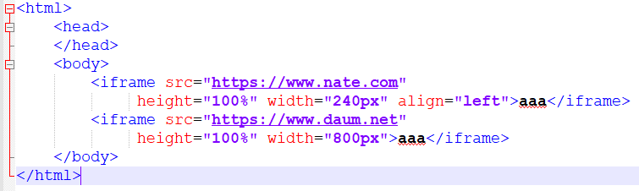
4. 실습하기
창 만들기 태그
다음 html소스를 작성하고 게시하시오(★ ★ )
별 두개 이니 소스 및 결과 캡쳐.. 소스는 설명을 기입할 것.
Notes:
타입을 변환하는 경우에는 형변환을 명시해주는 것이 원칙이지만…
크기가 작은 타입에서 큰타입으로 변환하는 경우에는 형변환을 생략할 수 있습니다.
형변환을 생략했다고 해서 형변환이 안되는 것은 아니고…
실행시에 컴퓨터에 의해서 자동적으로 형변환이 됩니다.
반대로 큰 타입에서 작은 타입으로 형변환하는 경우에는 반드시 명시적으로 형변환을 해줘야합니다.
그렇지 않으면 컴파일 시에 에러가 발생합니다.
큰타입에서 작은 타입으로 변환하는 경우에는 값손실이 발생할 수 있지만,
작은 타입에서 큰 타입으로 변환하는 경우에는 값손실이 발생하지 않기 때문에
형변환을 자동적으로 수행하도록 허용하는 것입니다.
형변환 과정을 그림으로 보면…
Byte를 int로 변환하는 경우에는 1바이트를 4바이트에 저장하는 것이기 때문에
나머지 빈자리 3바이트를 0으로 채우기만 하면 되므로 원래의 값이 손실없이 보존됩니다.
그러나 int를 byte로 변환하는 경우에는 4바이트의 값을 1바이트에 저장하는 것이기 때문에
원래의 4바이트 중에서 앞의 3바이트를 잃게 되므로 값손실이 발생할 수 있습니다.
아래 그림에서 화살표 방향으로의 변환은 형변환을 생략할 수 있다는 것을 의미합니다.
Short과 char는 같은 2바이트이지만 표현할 수 있는 값의 범위가 서로 다르기 때문에 자동형변환이 되지 않습니다.
Long이 8바이트인데도 4바이트인 float로 자동형변환이 되는 이유는
Float가 4바이트이지만, long과는 표현방식이 달라서 더 큰 범위를 표현할 수 있기 때문입니다.
형변환을 할 때는 형변환을 명시적으로 해주면 제일 확실하겠지만,
자동형변환되는 경우에는 생략하는 것이 보다 깔끔한 코딩이 될 것입니다.

Slide 32
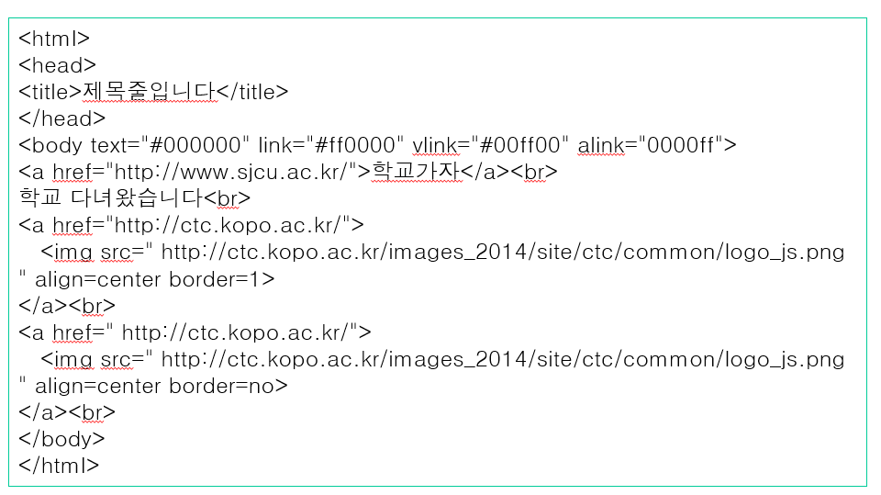
4. 실습하기
이미지 다루기에 필요한 태그
다음 html소스를 작성하고 게시하시오(★ ★ )
별 두개 이니 소스 및 결과 캡쳐.. 소스는 설명을 기입할 것.
이미지는 임의에 파일을 사용하시오(링크가 안되면)
“http://www.kopo.ac.kr/images/logo/ctc.png”
Notes:
타입을 변환하는 경우에는 형변환을 명시해주는 것이 원칙이지만…
크기가 작은 타입에서 큰타입으로 변환하는 경우에는 형변환을 생략할 수 있습니다.
형변환을 생략했다고 해서 형변환이 안되는 것은 아니고…
실행시에 컴퓨터에 의해서 자동적으로 형변환이 됩니다.
반대로 큰 타입에서 작은 타입으로 형변환하는 경우에는 반드시 명시적으로 형변환을 해줘야합니다.
그렇지 않으면 컴파일 시에 에러가 발생합니다.
큰타입에서 작은 타입으로 변환하는 경우에는 값손실이 발생할 수 있지만,
작은 타입에서 큰 타입으로 변환하는 경우에는 값손실이 발생하지 않기 때문에
형변환을 자동적으로 수행하도록 허용하는 것입니다.
형변환 과정을 그림으로 보면…
Byte를 int로 변환하는 경우에는 1바이트를 4바이트에 저장하는 것이기 때문에
나머지 빈자리 3바이트를 0으로 채우기만 하면 되므로 원래의 값이 손실없이 보존됩니다.
그러나 int를 byte로 변환하는 경우에는 4바이트의 값을 1바이트에 저장하는 것이기 때문에
원래의 4바이트 중에서 앞의 3바이트를 잃게 되므로 값손실이 발생할 수 있습니다.
아래 그림에서 화살표 방향으로의 변환은 형변환을 생략할 수 있다는 것을 의미합니다.
Short과 char는 같은 2바이트이지만 표현할 수 있는 값의 범위가 서로 다르기 때문에 자동형변환이 되지 않습니다.
Long이 8바이트인데도 4바이트인 float로 자동형변환이 되는 이유는
Float가 4바이트이지만, long과는 표현방식이 달라서 더 큰 범위를 표현할 수 있기 때문입니다.
형변환을 할 때는 형변환을 명시적으로 해주면 제일 확실하겠지만,
자동형변환되는 경우에는 생략하는 것이 보다 깔끔한 코딩이 될 것입니다.

Slide 33
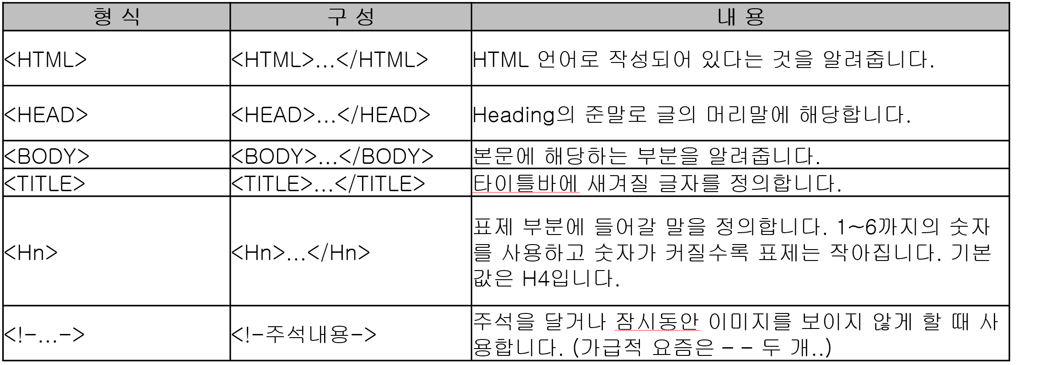
4. 실습하기
태그표 홈페이지 만들기
다음 화면설명을 보고 간단한 홈페이지를 만드시오(★ ★ )
왼쪽의 메뉴를 선택하면 오른쪽화면에 테그에 대한 설명이 나오는 홈페이지
*문서의 기본 구조를 나타내 주는 태그
*문단 혹은 줄을 바꾸는 태그
*글자의 크기를 마음대로 조절하는 태그
*선 그리기 태그
*이미지 맵을 처리하는 태그
*목록을 정리해 주는 태그
*문서를 가운데로 정렬시켜 주는 태그
*인용하기 태그
*글자의 모양을 정의해 주는 태그
*배경 이미지 작업하기
*부분을 강조해 주는 태그
*연결하기 태그
*주소 및 편지 서비스
*색상 지정하기
*표 만들기 태그
*문서를 임의로 고정시키는 태그
*입력 폼 만들기
*창 만들기 태그
*이미지 다루기에 필요한 태그
Notes:
타입을 변환하는 경우에는 형변환을 명시해주는 것이 원칙이지만…
크기가 작은 타입에서 큰타입으로 변환하는 경우에는 형변환을 생략할 수 있습니다.
형변환을 생략했다고 해서 형변환이 안되는 것은 아니고…
실행시에 컴퓨터에 의해서 자동적으로 형변환이 됩니다.
반대로 큰 타입에서 작은 타입으로 형변환하는 경우에는 반드시 명시적으로 형변환을 해줘야합니다.
그렇지 않으면 컴파일 시에 에러가 발생합니다.
큰타입에서 작은 타입으로 변환하는 경우에는 값손실이 발생할 수 있지만,
작은 타입에서 큰 타입으로 변환하는 경우에는 값손실이 발생하지 않기 때문에
형변환을 자동적으로 수행하도록 허용하는 것입니다.
형변환 과정을 그림으로 보면…
Byte를 int로 변환하는 경우에는 1바이트를 4바이트에 저장하는 것이기 때문에
나머지 빈자리 3바이트를 0으로 채우기만 하면 되므로 원래의 값이 손실없이 보존됩니다.
그러나 int를 byte로 변환하는 경우에는 4바이트의 값을 1바이트에 저장하는 것이기 때문에
원래의 4바이트 중에서 앞의 3바이트를 잃게 되므로 값손실이 발생할 수 있습니다.
아래 그림에서 화살표 방향으로의 변환은 형변환을 생략할 수 있다는 것을 의미합니다.
Short과 char는 같은 2바이트이지만 표현할 수 있는 값의 범위가 서로 다르기 때문에 자동형변환이 되지 않습니다.
Long이 8바이트인데도 4바이트인 float로 자동형변환이 되는 이유는
Float가 4바이트이지만, long과는 표현방식이 달라서 더 큰 범위를 표현할 수 있기 때문입니다.
형변환을 할 때는 형변환을 명시적으로 해주면 제일 확실하겠지만,
자동형변환되는 경우에는 생략하는 것이 보다 깔끔한 코딩이 될 것입니다.

Slide 34
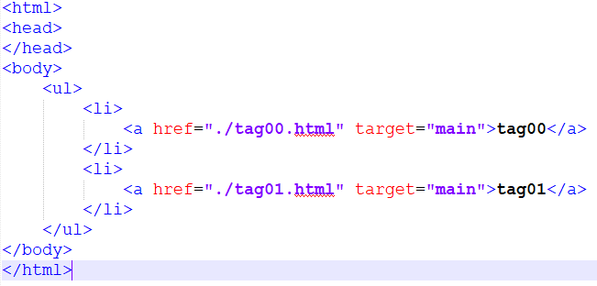
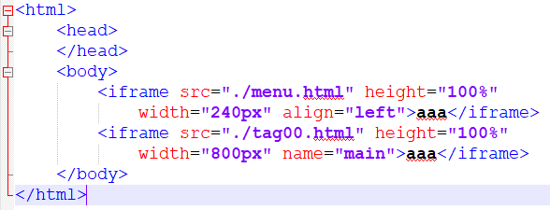
4. 실습하기
태그표 홈페이지 만들기
부연설명
처음 부르는 곳은 tagtable.html로 프레임정의만 있다.
왼쪽은 menu.html로 해당 메뉴를 누르면 타겟된 오른쪽 프레임에 tag1.html / tag2.html … tag00.html을 호출한다 ( 메뉴는 그림과 같이 19개 작성)
각각의 tag00.html에 해당 태그 설명을 html로 작성한다 (각 tag00.html화면은 table테그등을 이용하여 작성할 것)
최대한 아는 html테그를 참조하여 성심 성의것 작성할 것.
*문서의 기본 구조를 나타내 주는 태그
*문단 혹은 줄을 바꾸는 태그
*글자의 크기를 마음대로 조절하는 태그
*선 그리기 태그
*이미지 맵을 처리하는 태그
*목록을 정리해 주는 태그
*문서를 가운데로 정렬시켜 주는 태그
*인용하기 태그
*글자의 모양을 정의해 주는 태그
*배경 이미지 작업하기
*부분을 강조해 주는 태그
*연결하기 태그
*주소 및 편지 서비스
*색상 지정하기
*표 만들기 태그
*문서를 임의로 고정시키는 태그
*입력 폼 만들기
*창 만들기 태그
*이미지 다루기에 필요한 태그
tag00.html
아마 테그를 설명하기 위하여 < >등 문자는 테그로 인식해서 애 좀 먹을 것이다 다음 특수문자는 아래와 같이 기입해야 홈페이지에 나타난다
< : &lt;
> : &gt;
& : &amp
" : &quot
space : &nbsp
® : &reg
원c : &copy;
menu.html
tagtable.html
Notes:
타입을 변환하는 경우에는 형변환을 명시해주는 것이 원칙이지만…
크기가 작은 타입에서 큰타입으로 변환하는 경우에는 형변환을 생략할 수 있습니다.
형변환을 생략했다고 해서 형변환이 안되는 것은 아니고…
실행시에 컴퓨터에 의해서 자동적으로 형변환이 됩니다.
반대로 큰 타입에서 작은 타입으로 형변환하는 경우에는 반드시 명시적으로 형변환을 해줘야합니다.
그렇지 않으면 컴파일 시에 에러가 발생합니다.
큰타입에서 작은 타입으로 변환하는 경우에는 값손실이 발생할 수 있지만,
작은 타입에서 큰 타입으로 변환하는 경우에는 값손실이 발생하지 않기 때문에
형변환을 자동적으로 수행하도록 허용하는 것입니다.
형변환 과정을 그림으로 보면…
Byte를 int로 변환하는 경우에는 1바이트를 4바이트에 저장하는 것이기 때문에
나머지 빈자리 3바이트를 0으로 채우기만 하면 되므로 원래의 값이 손실없이 보존됩니다.
그러나 int를 byte로 변환하는 경우에는 4바이트의 값을 1바이트에 저장하는 것이기 때문에
원래의 4바이트 중에서 앞의 3바이트를 잃게 되므로 값손실이 발생할 수 있습니다.
아래 그림에서 화살표 방향으로의 변환은 형변환을 생략할 수 있다는 것을 의미합니다.
Short과 char는 같은 2바이트이지만 표현할 수 있는 값의 범위가 서로 다르기 때문에 자동형변환이 되지 않습니다.
Long이 8바이트인데도 4바이트인 float로 자동형변환이 되는 이유는
Float가 4바이트이지만, long과는 표현방식이 달라서 더 큰 범위를 표현할 수 있기 때문입니다.
형변환을 할 때는 형변환을 명시적으로 해주면 제일 확실하겠지만,
자동형변환되는 경우에는 생략하는 것이 보다 깔끔한 코딩이 될 것입니다.

Slide 35
블록 태그와 인라인 태그
3. 이해하기
태그 : 블록 태그와 인라인 태그로 구분
블록 태그 사례 : <p>, <h1>, <div>, <ul>
인라인 태그 사례 : <strong>, <a>, <img>, <span>
블록 태그
항상 새 라인에서 시작하여 출력
양 옆에 다른 콘텐츠 배치하지 않고 한 라인 독점 사용
가장 많이 사용되는 블록 태그 : <div>
인라인 태그
블록 속에 삽입되어 블록의 일부로 출력
가장 많이 사용된 인라인 태그 : <span>
34

Slide 36
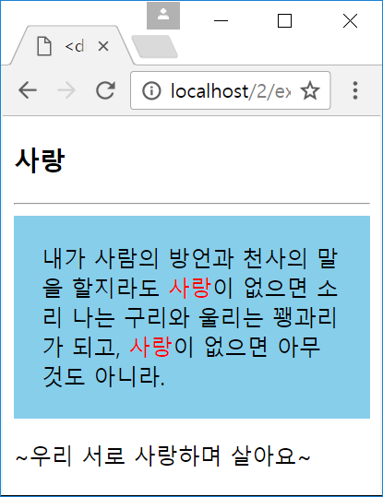
4. 실습하기
블록 태그, 인라인 태그
<!DOCTYPE html>
<html>
<head><title>&lt;div&gt;블록과 &lt;span&gt;인라인</title></head>
<body>
<h3>사랑</h3>
<hr>
<div style="background-color:skyblue; padding:20px;">
내가 사람의 방언과 천사의 말을 할지라도
<span style="color:red">사랑</span>이 없으면
소리 나는 구리와 울리는 꽹과리가 되고,
<span style="color:red">사랑</span>이 없으면 아무
것도 아니라.
</div>
<p>
~우리 서로 사랑하며 살아요~
</p>
</body>
</html>
배경색을 파란색으로 꾸미는 CSS3 스타일
<div>
<span>
Notes:
타입을 변환하는 경우에는 형변환을 명시해주는 것이 원칙이지만…
크기가 작은 타입에서 큰타입으로 변환하는 경우에는 형변환을 생략할 수 있습니다.
형변환을 생략했다고 해서 형변환이 안되는 것은 아니고…
실행시에 컴퓨터에 의해서 자동적으로 형변환이 됩니다.
반대로 큰 타입에서 작은 타입으로 형변환하는 경우에는 반드시 명시적으로 형변환을 해줘야합니다.
그렇지 않으면 컴파일 시에 에러가 발생합니다.
큰타입에서 작은 타입으로 변환하는 경우에는 값손실이 발생할 수 있지만,
작은 타입에서 큰 타입으로 변환하는 경우에는 값손실이 발생하지 않기 때문에
형변환을 자동적으로 수행하도록 허용하는 것입니다.
형변환 과정을 그림으로 보면…
Byte를 int로 변환하는 경우에는 1바이트를 4바이트에 저장하는 것이기 때문에
나머지 빈자리 3바이트를 0으로 채우기만 하면 되므로 원래의 값이 손실없이 보존됩니다.
그러나 int를 byte로 변환하는 경우에는 4바이트의 값을 1바이트에 저장하는 것이기 때문에
원래의 4바이트 중에서 앞의 3바이트를 잃게 되므로 값손실이 발생할 수 있습니다.
아래 그림에서 화살표 방향으로의 변환은 형변환을 생략할 수 있다는 것을 의미합니다.
Short과 char는 같은 2바이트이지만 표현할 수 있는 값의 범위가 서로 다르기 때문에 자동형변환이 되지 않습니다.
Long이 8바이트인데도 4바이트인 float로 자동형변환이 되는 이유는
Float가 4바이트이지만, long과는 표현방식이 달라서 더 큰 범위를 표현할 수 있기 때문입니다.
형변환을 할 때는 형변환을 명시적으로 해주면 제일 확실하겠지만,
자동형변환되는 경우에는 생략하는 것이 보다 깔끔한 코딩이 될 것입니다.

Slide 37
6. 정리하기
다음 제시된 내용을 자필로 작성하여 제출 하시오 (상단 학번, 이름 기입)
다음 HTML테그들을 정리하여 필기하시오 (테그판 만들기)
- 당분간 익숙할 때까지 쪽지에 써서 들고 다니면서 외워라.
36

Slide 38
7. 차시 예고
차시 준비
CSS를 배워보자
37

Slide 39
Further work
나를 선택해야 만 하는 이유.
나의 경쟁력
지금은 없더라도 약 3개월 후에는 하나이상 있어야 한다. 그것이 무엇인지 명확히 정의하고, 그것을 위하여 계획을 세워서 매진하시오.
38

